Slide 1
添削後
このサークルの
頑張りと成長を
見てやってください
Notes:
取組むにあたり、先ず初めに、今回の前進となる
この問題解決の手順で教育を行いました。

Slide 2
注 意
・まずは、やり遂げたことを褒める！労をねぎらう事。
・すべて悪いから全～～～部直せ！！は✖やった苦労が報われない！
・問題解決型の正しい順番に修正させる事が先決。
・専門用語は誰でも分かるようにする、または説明を入れさせる。
・アニメーションでＱＣ手法やデータは途中で消させない。
・必ず拘りはあるはず、そこは変であることを伝え、ちょっとでも変では
なくなるように考えてあげる（日常から係わっていないからそうなる）
・必ず良い所はあるはず、そこを見つけてほめてやる、そこをアピールできる
ようにしてあげる事。
熱意を込めて指導すれば必ず変わります
その良い事例です。ただ指導者側は１００点を１回で求めず
今のレベルからの妥協点を見て指導して下さい
何年後にはこのサークルを１００点になるように！夢見て指導
Notes:
●そのまま読む

Slide 3
<テーマ>
誰でも安全で楽に作業できる環境を目指して!!
～サブテーマ～
外観チェック作業の負荷軽減
解説
・テーマは一番最初に来る
・AGVを書いても社外の人
には伝わらない
・改善したものをにおわせる
のに書くほうが良い
ＡＧＶサークル
株式会社 デンソー
湖西製作所
発表者 春夏 秋男
Notes:
・テーマは登録してしまってので修正が効かなかった。
・ＡＧＶはサークル名だけだからマンガ取って、今回改善した台車を
マンガとした。

Slide 4
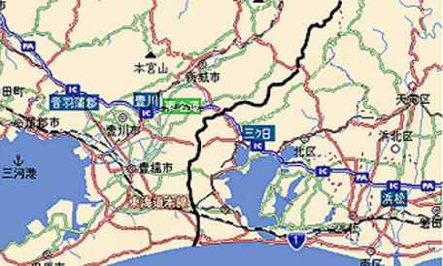
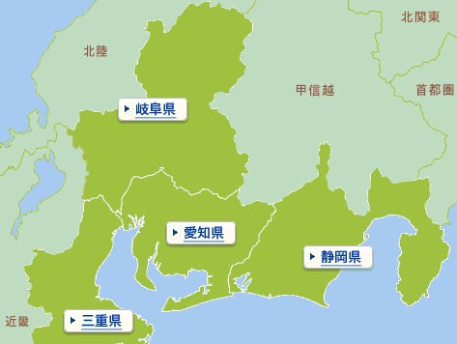
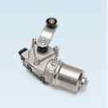
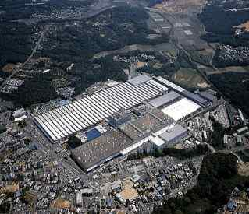
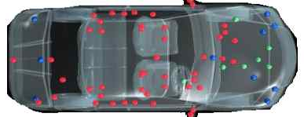
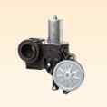
１.会社紹介
１/３０
■㈱デンソー近隣の拠点
■㈱デンソー湖西製作所 所在地
▶ 岐阜県
愛知県
静岡県
本社
湖西製作所
拡大
▶ 愛知県
湖西製作所
浜名湖
▶ 静岡県
▶ 三重県
湖西市
浜松市
■生産品目等
ワイパモータ
■㈱デンソー湖西製作所 【静岡県湖西市梅田】
ウインドウモータ
自動車用小型モータを専門に作る製作所

Slide 5
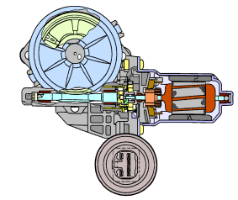
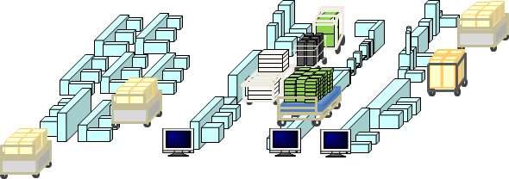
２.職場紹介
２/３０
自動車用パワーウインドウモータ
モータ製造〇部
〇工場 生産〇課
１係
２係
１班 ＧＳ３４ＴＲ２次ライン
３係
２班 abcde生産物流
４係
月産 ６万台
お客様
生産ライン（モノづくり）
部品運搬供給
計画指示
製品受取
解説
・社内用語は使わない
・自職場の立ち位置を
明確にした
自職場
生産支援（供給・受取）
１００％確実な物をジャストインタイムで提供している職場
Notes:
5
・自職場と直接書いて、太線で囲った。
・いらんマンガは削除、部品供給と製品集荷場のみ協調。

Slide 6
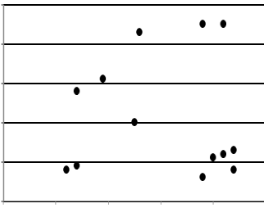
３.サークル紹介
３/３０
ＡＧＶサークル
平均年齢４５歳
ワーキングママを含めた
個性派集団
毛利
木村
瀧元
清水
（年）
解説
・AGVの説明はいらない
・男性女性の色分け
・年齢のグラフ化
サークルキャリア
５
原田
男
男
男
４
内藤リーダー
白井（発表者）
佐原
男
平均４５歳
男性７名・女性６名
３
男
鈴木
２
女
男
女
女
女
1
女
芦木
女
男
谷野
中村
０
辻
３０
４０
５０
６０
（年代）
サークルのモット－ ： 何事にもチャレンジ精神を忘れない！
Notes:
・男性、女性の名前色分け
・年齢とサークル経験年数をグラフ化

Slide 7
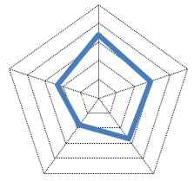
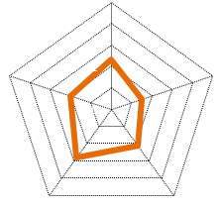
４.サークルレベル
４/３０
明るく働きがいのある職場
チームワーク
レベル把握表
５４３
５
Ａゾーン
向上心
２１
連携
明るく働きがいのある職場
Ｂゾーン
４
Ｃゾーン
平均2.６
Ｄゾーン
目標
弱点
３
解説
・サークルレベルが必要
サークル会合
５Ｓ
サークル会合
サークルの能力
２
知識・技能
５４３
弱点
ＱＣ手法
２１
サークル運営
１
５
サークル運営
１
２
３
４
レベル
サークルの能力
平均2.1
得意のチームワークを活かし
サークル運営の強化を図る
改善能力
解析能力
弱点を克服しＣゾーンからの脱却を目指す
Notes:
・データを隠さないために、サークルレベルだけで１ページとした。
・弱点を明確にした。

Slide 8
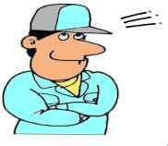
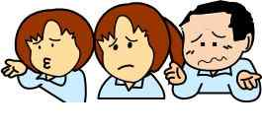
５.テーマ選定の背景１ 職場環境の変化
５/３０
他工場でも頑張るぞ！！
１８年度課方針
・他部署でも活躍できる
人材育成
・ムダの徹底排除に向けた
改善活動
主力メンバー移籍
（万）
２０
戦力低下!!
解説
・情報が多すぎ
・１ページ１ネタにする
・生産減でメンバー減ってきた
だけにする
１５
大きく減産
１０
製品移管
５
白井
０
モチベーションも下がり
サークルレベルも低下
１７．３
４
５
６
７
８
９
１０
１１
１２
１８．３
（月）
製品移管により主力メンバーが移籍
Notes:
・２ページに分けた
・ここでは生産が減り、メンバーも遺跡で変わってきているのみ説明
・課方針もダラダラ書かず明確にした。
・ページ毎必要なところは、題目を入れた。

Slide 9
６.テーマ選定の背景２ 人員構成の変化点
６/３０
（人）
９．５
１４．３
２５
１００％
２０
８０％
３５．７
１５
６０％
４２．９
解説
・女性が増え、年寄りが増えた変化を帯グラフで説明
１０
４０％
２８．６
５
２０％
１９
０
０％
２１．４
９．５
女性の比率が約５割に増加
５０歳以上の比率が５割に増加
人員が減り男性・若い仲間が減少
Notes:
・ここは、人の変化を説明。

Slide 10
７.テーマの選定理由
７/３０
ねらい・課方針
運搬が
重量物が
ムダの徹底排除
に向けた改善活動
年配者や女性に
優しくなー～い！
（私たちの思い）
良いものを
行動
働きやすい
環境づくり!!
安全
楽に
一人一人の意識改革!!
困りごとマトリクス図シート
◎・・５点 ◯・・３点 △・・１点
項目 問題点 | 重要性 | 緊急度 | 必要性 | 拡大性 | 上位 方針 | サークルレベル | 評価 | 採用
歩行が多くて大変 | ◎ | ◎ | ◎ | ○ | ○ | ○ | 24
１日中立ちっぱなしでつらい | ○ | ○ | ○ | ○ | ○ | ◎ | 20
重量物の作業がつらい | ◎ | ◎ | ◎ | ○ | ◎ | ◎ | 28 | 採
ストッカーに部品を投入しにくい | ◎ | ◎ | ◎ | ○ | ○ | ◎ | 26
解説
・ゴチャゴチャ書かないページ
のムダ
・マトリックス図でよい
・これでP7・8がカットできる
テーマ：誰でも安全で楽に作業が出来る環境を目指そう
Notes:
・ハッキリ、年配と女性には働きにくい職場と言わせた
・その働きにくいと思ってる内容をマトリックス図でまとめて、答えとした
・テーマとマトリックス図がシッカリ合わないが、テーマがテーマなんで
ここはしょうがない。

Slide 11
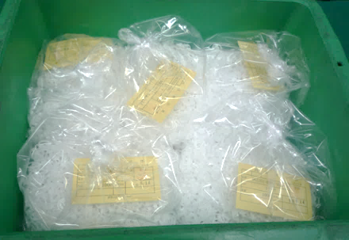
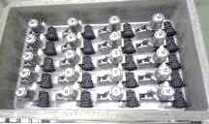
８.テーマ選定の背景３ 荷量の確認
８/３０
１０㎏以上
は全て
重量物
４５品種
の部品を運搬
重量物
軽量物
39.4%
軽量物２８品種
60.6%
リテーナ
スプリング
ローラ
ラバークッション
ｅｃｔ
（０．７㎏）
（１．１㎏）
（０．８ ㎏）
部品の約４割が重量物!!
解説
・ゴチャゴチャ書かないページ
のムダ
・重いものと軽いものがあると
簡単に説明
リテーナ
（ ６ ㎏）
重量物１７品種
重量物は箱に入れた
内製加工部品に
集中!!
完成品
ヨーク
プレートエンド
カバー
ｅｃｔ
（１２㎏）
（１０㎏）
（１０ ㎏）
（１０ ㎏）
完成品
重量物は約４割で内製加工部品に集中
Notes:
・重量物と言ったから、ここでは、扱うに量をどんなものが、どれだけあるのか
・軽量物と重量物に層別し、比較

Slide 12
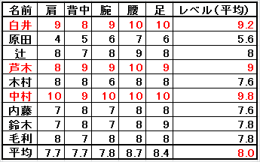
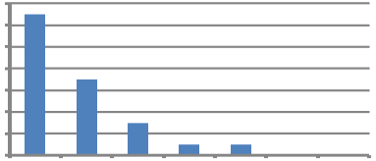
９.テーマ選定の背景４ 重量物のウエイト付（緊急度）
９/３０
疲労レベル表
作業負荷ランク基準
１
快適なレベル
２
身体的にも精神的にも疲れを感じないレベル
３
身体的に疲れを感じないレベル
Ａ | 誰もが安全で快適な作業 | 目指すべき姿
４
作業負荷を感じないレベル
５
無理なく出来るレベル
Ｂ | 無理なく安全にできる作業 | 目標ランク
６
一日作業して少し疲れを感じるレベル
７
一日作業して次の日に疲れが残らないレベル
８
一日作業して次の日に少し疲れが残るレベル
9 | 一日作業してグッタリレベル
９
一日作業してグッタリレベル
無理なく安全にできるレベルを目指す
１０
やりたくないレベル
※レベル１～３：ランクＡ ４～８：Ｂ ９以上：Ｃ
完成品外観チェック作業の緊急アンケート調査
どの重量物が大変なのか？
一人３回手を上げてみよう
完成品負荷レベル表
疲労度アンケート
解説
・テーマに取り上げた必要性を述べるこれで選定理由は終わる
内藤リーダー
氏名： 白井 華澄
（人）
重量物に対する意識調査（１７品種）
１．肩・・・・
９
14
ｎ＝３９（回）
12
２．背中・・
８
10
３．腕・・・・
8
９
6
４．腰・・・・
１０
4
５．足・・・・
１０
2
0
完成品
（部品名）
男性平均 ７．４ 女性平均 ９．３
ヨーク
プレート
カバー
ネジ
Ｄ／Ｓ
完成品の持ち上げがとにかく疲れる
女性の疲労レベルが平均９．３と高い
サブテーマ：外観チェック作業の負荷軽減に挑戦しよう
Notes:
・重量物作業のウェート付け、その為に作業負荷ランクの説明

Slide 13
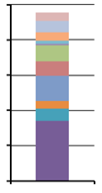
１０．勉強会 外観検査作業を全員で理解しよう
１０/３０
（分）
外観検査作業山積表
完成品外観チェック要素作業
５００
４００
Ｎｏ． | 作業及び順序 | 標準
１ | 台車をストッカまで搬送する | ６．１
２ | ストッカに空箱を投入する | ６．５
３ | ストッカから完成品を台車に 引き出す | ６．３
４ | 台車を作業台横まで搬送する | ５．８
５ | 完成品を作業台にのせる ×３回 | １６．３
６ | 品番、チェックポイントを確認し入庫 ×３回 | ２８．２
７ | 運搬台車にのせる ×３回 | １３．７
合計 |  | ８２．９
３００
２００
完成品
１００
外観チェック作業
０
全体の３８％
外観検査
完成品外観チェック工程の概要
解説
・外観検査の説明を勉強会で
・問題解決の手順を説明
理解させる
投入口
完成品
排出口
作業台
完成品を作業台に乗せ外観チェックを繰り返し行っている
Notes:
・ここは、今まで現状把握１にあったのを勉強会として
・外観作業を分析、一番多いのが 完成品の外観作業だよといった
それ以外のは意味がないチャゴチャなので省いた（これが時間のムダ）
・要素作業で、製品の手扱いが多いと説明。
・作業も簡単に説明。
・どうしても重量物の手扱いしてるから、きついと必要性を訴える。

Slide 14
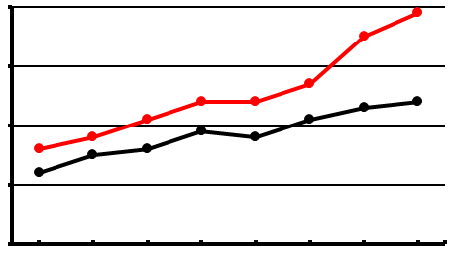
１１/３０
１１.現状把握１ 作業負荷と作業スピードの関連性
外観チェック要素作業の確認
完成品を１箱作業台にのせる時間の差
外観チェック担当者別要素作業時間
‘18.3.14 13:30
（秒）
作業時間推移
NO | 作業及び順序 | 平均 | 原田 | 木村 | 中村 | 白井
1 | 台車をストッカまで搬送する | 6.1 | 5.7 | 5.5 | 6.3 | 6.0
2 | ストッカに空箱を投入する | 6.5 | 5.6 | 6.2 | 6.5 | 6.3
3 | ストッカから実箱を台車に引き出す | 6.3 | 5.2 | 5.9 | 7.4 | 7.1
4 | 台車を作業台横まで搬送する | 5.8 | 5.7 | 5.5 | 6.6 | 6.7
5 | 完成品を作業台にのせる ×３回 | 16.3 | 14.2 | 14.7 | 16.4 | 16.5
6 | 品番 チェックポイントを確認し入庫 ×３回 | 28.2 | 27.8 | 26.2 | 21.3 | 21.6
7 | 運搬台車にのせる ×３回 | 13.7 | 13.1 | 13.5 | 14.8 | 15.3
合計 |  | 82.9 | 77.3 | 77.5 | 79.3 | 79.5
７
女性
疲労
６
計測値
平均値
５
解説
・情報が多すぎ
・まず要素作業で男性女性の
比較女性は遅くなる
男性
４
２４０回
０
３０
６０
９０
１２０
１５０
１８０
２１０
（回数）
女性は回数を重ねるごとに作業が遅くなっている
Notes:
・作業負荷と作業スピードをみて、その後に男性と女性の比較で
遅くなってくる事実の説明。
・回数の定義は必要ない240は240回（書くだけ時間のムダ）

Slide 15
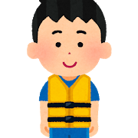
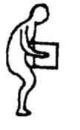
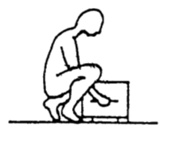
１２.現状把握２ 作業負荷と完成品重量の関連性
１２/３０
完成品の重さ１２㎏
完成品
２歳児
＝
２歳児（１２㎏）を一日に２４０回も
抱っこしましぇ～～～ん！！
計測器：台はかり
重量物の持ち上げ作業が作業負荷に大きく影響している
現地現物の姿勢確認
社内安全基準を再確認
作業台に乗せる姿勢
作業要素 | 作業方法
持ち上げる | 背筋を伸ばしたまま、膝を伸ばすようにして静かに立ちあがる。この時、腰をひねったり、腰を入れずに腕だけで持ち上げてはならない。
運ぶ | 前方と足元に注意しながら運ぶ。 ＜両手運搬＞ １．物を体に近づけ重心を低くするような姿勢をとる。 ２．膝を伸ばしたり、背を反らせない。 ３．背を少し丸めて、しっかりと上体を固定する。
持ち上げ姿勢
解説
・それはなんでと下の部分を
この１ページでまとめる
・ぞーっとするなんていらん
作業指導どおりの姿勢でやっている
社内安全基準上も問題なし!!
２４０回もの繰り返しの持ち上げ作業を行っている
Notes:
・重量物の重さの確認と作業姿勢の確認
・ママさんと言うのを言いたいらしいので、240回も抱っこはしないとした。

Slide 16
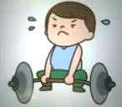
１３.現状把握３ 作業方法に問題はないのか？
１３/３０
解説
・改善をやる自動排出工程の
説明をしないと社外の人には
理解できません。
・現状の説明がほしい
作業初心者の
白井さんと中村さんに
聞込み
内藤（リーダー）
排出口
850mm
850mm
540mm
(本音)
仕事だから仕方なくやっている
筋トレ
している
みたい
腕と腰が
パンパン
白井
１２㎏の完成品を５４０mm以上持ち上げている
Notes:
作業方法に問題はないのか、現場観察した結果、
完成品は３箱で排出される為、３箱を台車に引き出し、その高さが床から８５０ｍｍ、
それと同様に作業台の高さも８５０ｍｍで一番下の箱を作業台にのせる為には
５４０ｍｍ以上持ち上げ、のせていました。女性陣に聞いてみると
「私の膝から胸の位置まで持ち上げるので、腕と腰がパンパンになってしまい、筋トレ
してるみたい」との事でした。１２Ｋｇの完成品を最大５４０ｍｍ以上持ち上げていることがわかりました。

Slide 17
１４.現状把握のまとめ
１４/３０
解説
・事実の結論
現状把握まとめ
現状把握１ 女性は回数を重ねるごとに作業が遅くなっている
現状把握２ ２４０回の繰り返しの持ち上げ作業をしている
現状把握３ １２㎏の完成品を５４０mm以上持ち上げている
結論
女性には高負荷な
作業になっていた
Notes:
現状把握のまとめとして、女性は回数を重ねるごとに作業が遅くなり、
２４０回もの繰り返し作業で疲労がたまり、重さ１２Ｋｇの完成品を５４０ｍｍ以上
持ち上げているという事実から女性には高負荷な作業であると判断しました。

Slide 18
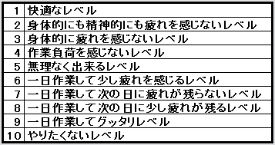
１５.目標設定
１６.活動計画表
１５/３０
’18.4.22
’18.4.15
内藤 白井
実施
計画
内藤 白井
（レベル）
女性の作業負荷レベル推移
活動項目 | 担当 | 4月 | 5月 | 6月 | 7月
テーマ選定理由 | 鈴木 白井
現状把握 | 原田 中村
目標設定 | 内藤 白井
要因解析 | 木村 中村
対策立案 | 原田 清水
効果の確認 | 辻 芦木
標準化と 管理の定着 | 鈴木 佐原
まとめ 反省 | 毛利 瀧元
解説
・現状把握が終わったところで
目標と活動計画と再度
教育
C
B
９．３
完
６
完
A
完
ランク
（月）
疲労レベル表
完
完
完
6 | 一日作業して少し疲れを感じるレベル
完
完
何を：
女性の負荷レベル
私達が主体で
やらなくっちゃ！
俺たちは全力でサポートしよう！
平均９．３を
いつまでに：
７月末までに
サークル運営の
向上を目指す
どうする：
平均６にする
白井
Notes:
このような活動計画表を作成し、女性と年配者が主体となり
年配者の経験と女性ならではの思いでサークル運営の向上を目指し、
目標は女性の負荷レベル平均９．３を、７月末までに一日作業して
少し疲れを感じるレベル平均６にするとし、早急に活動を進めることにしました。

Slide 19
１７.要因解析
１６/３０
’18.5.22 作成 木村 中村
ネームが小さい
材料
体力がない
全１３名 ２回挙手／人
年齢
人
見にくい
持久力がない
新人
外観チェック作業
解説
・要因解析がない
品番確認に
時間がかかる
体格が違う
持久力がない
作業速度
が遅い
完成品が重い
通い箱が大きい
男女の違い
による作業負荷
要領
１箱の収容数が多い
力が弱い
持ちにくい
運搬作業が重たい
箱の形状が悪い
車輪の動きが悪い
運搬ロット数が多い
完成品の
持ち上げが大変
車輪が小さい
台車が重たい
空箱の持ち上げが重い
作業台と
台車の高さが違う
排出口の高さが高い
排出口での出し入れが
やりにくい
持ち上げ
距離が長い
方法
排出口の高さが低い
重要要因調査計画表
調査項目 |  | 担当 | 日程
 |  |  | ４月４週～５月１週 | ５月２週～３週
方法 | ①作業台と台車の高さ | 内藤・白井
 | ②排出口の高さ | 原田・中村
完
完
作業台と台車、排出口の高さを検証!!
Notes:
要因解析にて特性を「外観チェック作業による作業負荷」として
親骨を人、材料、方法で取り、サークルメンバー全員で
特性要因図を作成し、整理した結果、作業台と台車の高さが違う事と
完成品排出口の高さが低い事が重要要因として上がりました。
そこで重要要因調査計画表を作成し、作業台と台車、排出口の高さの
２項目を検証することにしました。

Slide 20
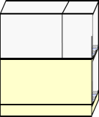
１８.重要要因の検証
１７/３０
②台車と排出口の関係
①作業台・台車と作業負荷の関係
解説
・重要要因は（容疑者）であり、推測・仮説だから
（犯人）かどうか立証が
必要それが検証となる
やっぱりお前が犯人＝真因と
教育
外観チェックは
立ち作業
排出口
①
②
③
排出口 | 台車
３００ｍｍ | ２９８ｍｍ
台車の高さは
変えられない
計算式を使って確認してみよう
力の大きさ（Ｎ）=１００（ｇ）=１（Ｎ）
内藤リーダー
仕事（Ｊ）=力の大きさ（Ｎ）×距離（ｍ）
持ち上げ距離と作業負荷の関係
 | 持ち上げ距離 (mm) | 仕事量 (J)
①箱目 | １８０ | ２２
②箱目 | ３６０ | ４３
③箱目 | ５４０ | ６５
この高さが
必要!!
負荷が増加!!
作業台と台車、排出口の高さがアンマッチしている事が問題
Notes:
まず作業台と台車の高さによる作業負荷の関係について検証しました。
１箱目、２箱目、３箱目と下に行くほど持ち上げ距離が延び仕事量が増え負担が増加していました。
次に台車と排出口の関係ですが、台車の高さは設備の排出口の高さに合わせてある為
かえられず、外観検査は立って行うため作業台もこの高さが必要であり、
作業台の高さと設備から出てくる高さがアンマッチしている事から重量物作業が発生していました。

Slide 21
１９.サークル会合１
１８/３０
現在
メンバーが
変わった事で
問題発生
過去
もう大変～
女性
余裕
だよ～
・・
アセッ!
アセッ!
若い男性
年配者
やってられないよ
解説
・赤枠を入れたいとのことから
内容をかえて妥協して入れた
白井
真の要因を叩き潰す為には!!
真の要因は
潰すことはできない
安全
・誰でも
・安全に
・楽に
作業性
コスト
お金は
かけられないよ
ココを目指す!!
チャレンジ!!
チャレンジ精神で持ち上げ作業の廃止に取り組む
Notes:
サークル会合の中での結論として今までこの作業は若手が担当していた為、
余裕で作業しており、見ている側も大変そうには見えず対策をしてこなかったが
メンバーが変わり年配者と女性が主体となってきたことで問題が浮き彫りとなりました
作業台とストッカの高さが一致していないことが問題であることはわかりましたが
そこを直すにはお金が掛かりすぎる為、年配男性陣の知識経験を駆使し
お金をかけず誰でも安全で楽に作業できる環境を作る為、
チャレンジ精神で持ち上げ作業廃止に取り組むことにしました。

Slide 22
２０.サークル会合２ 持ち上げ作業を廃止するには
１９/３０
評価項目
リフタはどう？
 | 実現性 | コスト | 作業性 | 面積 | 安全性 | 評価
吊り上げからくり機構 | ○ | ○ | ○ | △ | △ | １１
横スライド | ○ | ○ | ○ | △ | ○ | １３
リフタ機構 | ◎ | ○ | ○ | ○ | ◎ | １９
からくりを
使って・・・
対策案
メカ的に何か
できないか？
男性陣奮闘!!
スライドで
できない？
【自職場独自の持ち上げ機構の立案】
◎ー５点 ○ー３点 △ー１点
 | 実現性 | コスト | 作業性 | 面積 | 安全性 | 評価
吊り上げからくり機構 | ○ | ○ | ○ | △ | △ | １１
横スライド | ○ | ○ | ○ | △ | ○ | １３
評価項目
対策案
リフタ機構 | ◎ | ○ | ○ | ○ | ◎ | １９
持ち上げ作業を無くす為、リフタ機構を採用！！
Notes:
持ち上げ作業を廃止する為、メンバー全員で意見を出し合い、
自職場独自の持ち上げ機構を立案し、5項目で評価した結果、
リフタを使用する案を採用する事にしました。

Slide 23
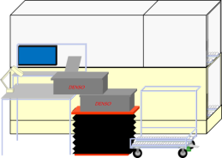
２１.調査１ リフタ借用テスト
２０/３０
‘18.6.8
中村・鈴木
楽にはなったけど・・・・・
まずはリフタを置いて
作業してみよう
１箱問題なし
３箱もう大変～
効果大
楽になったわ
白井
箱スライド荷重調査
たしかに重い!!
位置 | 箱スライド荷重 | 判定
リフタ | １３．５ ㎏ｆ | △
作業台 | ５ ㎏ｆ | ○
リフタにスライド
するのが重いわぁ
計測器：プッシュプルゲージ
リフタは効果はあるがそのままでは使えない
Notes:
他部署から使用していないリフタを借りて実際に作業してみました。
持ち上げ作業がなくなり、リフタから作業台へのスライドも問題なく行う事ができ
楽になったと思ったのですが台車からリフタへのスライドが重いという意見が上がり
スライド荷重を測定した所１３．５Kgｆと確かに重くリフタは効果があるが
そのままでは使えないことがわかりました。

Slide 24
２１/３０
２２.調査２ リフタを使用できるようにするためには
男性陣の意見
‘18.6.10
中村・鈴木
リフタの上にすべり板か
コロコンを取付ければ
軽くなるっしょ
すべり板
or
コロコン
摩擦を減らせば?
どうすれば軽くなる?
箱スライド荷重調査
計測器：プッシュプルゲージ
 | 箱スライド荷重 | 判定
直接 | １３．５ｋｇｆ | △
すべり板 | ６．５ｋｇｆ | ○
コロコン | ２．５ｋｇｆ | ◎
私でも楽にできる!!
白井
コロコンの荷受台を設置することで使用可能
Notes:
リフタへ楽にのせるにはどうすればよいか話し合っている中
男性陣から「すべり板かコロコンを取付ければ軽くなるよ」と意見があり、
早速、すべり板とコロコンを仮設置しスライド荷重を計測し評価した結果、
コロコンを付ければスライド荷重は２．５Kgfで、持ち上げる力の４分の1の力で
作業出来、女性でもコロコンを設置すれば作業負荷に問題ないことがわかりました。

Slide 25
２３.対策の実施１ コロコン付リフタの設置
２２/３０
作業性に問題はないか
‘18.6.4
< 平面図 >
全員
コロコンで
ラクラクゥ～
ストッカ
完成品
DENSO
DENSO
DENSO
作業台
完成品
コロコン荷受台
コロコン荷受台
一般台車
台車の位置決めが
なかなか合わないから
難しい
完成品
台車の位置決めが
難しいのかぁ～
白井
パイプに衝突
新たな問題!!
１５㎜以上ズレると位置決めやり直し!!
より正確にセットしないと安全に楽に作業できない
Notes:
コロコン荷受台を製作し、リフタに設置しました。
実際に作業してもらうと、リフタへのスライドは楽になったが、今度は
台車セット時台車とコロコン荷受け台が１５ｍｍ以上ずれると
箱が引っ掛かり引き出せない為正確に台車をセットしないといけないが
位置を合わせるのが難しいという新たな問題が発生しました。

Slide 26
２４.サークル会合３
２３/３０
台車位置決めのバラツキを無くす為には!!
誰がやっても同じスピードで位置決めしたい
ピタゴラスイッチ
みたいにからくりを
使えないかな?
ピタゴラスイッチとは
クルｯ!!
NHK教育テレビで放送されている幼児番組で、手の込んだからくり（ピタゴラ装置）を使い、ボールが転がっていく中で様々な仕掛けが作動していくといったコーナーである。
クルｯ!!
白井
からくりを使った搬送法を考えてみよう
Notes:
台車位置決めのバラツキを無くし誰がやっても同じスピードで位置決めするには
どうしたらよいかメンバー全員で話し合いを行う中、この前テレビで見た
ピタゴラスイッチみたいなからくりを使って出来ないか？
といった意見が出され、からくりを使った搬送方法を考えてみる事にしました。

Slide 27
２５.対策の立案２
２４/３０
評価基準 ◎＝３点 ○＝２点 △＝１点 ×＝０点 評価者：全員
１次手段
２次手段
 | 実現性 | コスト | 作業性 | 面積 | 安全性 | 評価 | 採用
アイマーク設置 | ◎ | ○ | ○ | △ | △ | ９ | －
案内ガイド設置 | ◎ | ○ | ○ | △ | ○ | １０ | －
搬送コンベアを 作製 | × | × | ◎ | ◎ | △ | ７ | －
コロコン設置 | ◎ | ◎ | ○ | △ | △ | １０ | －
からくり専用 台車作製 | ◎ | ◎ | ○ | ○ | ◎ | １３ | 採
対策案
台車位置決めのバラツキをなくす
目視しやすくする
位置決めを
やりやすくする
誘導する
機械で運搬する
位置決めを
なくす
台車を廃止する
同じ軌道にする
自職場独自のからくり専用台車を採用！！
Notes:
検討した結果がこの系統図マトリクス図になります。
メンバー全員で評価を行った結果評価の高かったピタゴラスイッチのような
からくり専用台車を作製することに決めました。

Slide 28
２６.対策の実施２
２５/３０
‘18.6.15
これなら
安全で楽に!!
全員
軸固定型回転式２段台車製作
誰がやっても
同じ軌道
< 平面図 >
ストッカ
支柱
回転
支柱
クルッ
からくり専用台車
独自のからくり
専用台車が完成!!
位置決めの心配も無くなったわ!!
白井
重量物の持ち上げ作業を廃止！！
Notes:
ドアのように支柱を軸に台車を反転させリフタにセットする、からくり専用台車を製作
誰がやっても同じ軌道を通って台車をセット出来るようになり、位置決めの心配もなくなり、
自職場に合う独自のリフタの実現で重量物の持ち上げ作業を廃止しました。

Slide 29
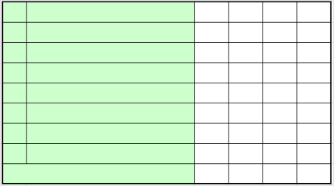
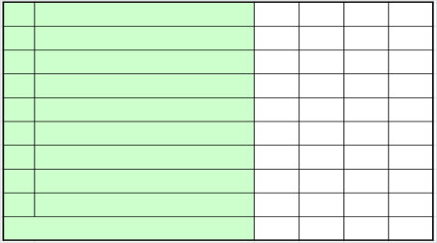
２７.対策の確認
２６/３０
‘18.6.18
全員
対策の評価
完成品外観チェック要素作業（改善前）
安全 | 品質 | 生産性
◎ | ◎ | ◎
NO.
作業及び順序
原田
木村
中村
白井
１
台車をストッカまで搬送する
5.7
5.5
6.3
6.0
2
ストッカに空箱を投入する
5.6
6.2
6.7
6.3
3
ストッカから実箱を台車に引き出す
5.2
5.9
7.4
7.1
4
台車を作業台横に搬送
5.7
5.5
6.6
6.7
5
完成品を作業台にのせる×３回
14.2
15.1
18.8
18.3
6
品番、チェックポイントを確認し入庫×３回
27.8
26.2
21.3
21.6
7
運搬台車にのせる
13.1
13.5
14.8
15.3
合計
77.3
77.9
81.9
81.3
持ち上げ作業が
なくなったよ
あせって作業
しなくなったわ
完成品外観チェック要素作業（改善後）
NO.
作業及び順序
原田
木村
中村
白井
１
台車をストッカまで搬送する
5.7
5.9
5.8
5.9
2
ストッカに空箱を投入する
5.9
5.8
5.7
5.9
3
ストッカから実箱を台車に引き出す
5.3
6.3
6.5
6.7
4
台車を回転させリフタ横に搬送
5.9
5.7
5.8
5.8
5
完成品をリフタに載せる
5.9
5.8
5.9
5.8
6
完成品を作業台にのせる×３回
9.5
9.7
9.5
9.9
白井
7
品番、チェックポイントを確認し入庫×３回
26.1
26.2
26.3
26.4
これでバッチリだね!!
8
運搬台車にのせる
13.6
14.4
14.5
14.6
合計
72.2
73.9
74.2
75.1
誰でも安全で楽に作業ができるようになった！！
Notes:
新たな問題が起きないかメンバー、上司、専門家にも参加してもらい
副作用を確認した所安全、品質、生産性共にばっちりで、要素作業時間も短縮、
余裕を持って作業できるようになり、だれでも安全で楽に作業できる環境へ1歩前進することができました。

Slide 30
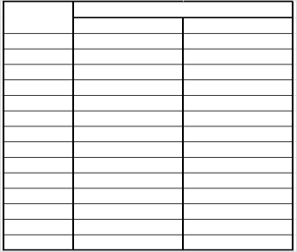
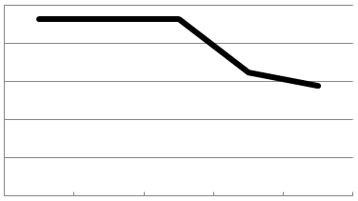
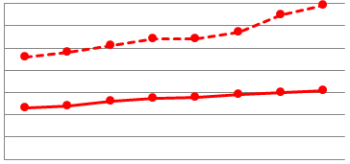
２８.効果の確認１
２７/３０
作業負荷レベル表
‘18.7.5
辻 芦木
女性の作業負荷レベル推移
名 前
レベル（平均）
（レベル）
改善前
改善後
１０
９．３
白井
９.２
５.８
C
対策２
芦木
９.０
５.６
中村
９.８
５.８
８
対策１
６．５
瀧元
９.５
５.８
目標レベル
５．８
清水
９.１
５.６
B
６
佐原
９.２
５.９
内藤
７.６
４.２
鈴木
７.８
４.１
４
目標達成!!
毛利
７.８
４.６
谷野
７.５
４.５
A
２
原田
５.６
４.０
辻
８.０
４.８
木村
７.６
４.５
０
平均
８.０
５.０
解説
・これだけでは足りない
ランク
３
４
５
６
７
（月）
男性平均4.4 女性平均５.８
作業負荷ランク基準
完成品を１箱作業台にのせる時間
（秒）
ランク
作業負荷基準
７
６
改善前
Ａ
誰もが安全で快適な作業
５
目指すべき姿
４
標準時間
Ｂ
無理なく安全にできる作業
改善検討
３
Ｃ
重労働作業
即改善
２
改善後
１
※作業負荷ランク Ａ：１～３ Ｂ：４～８ Ｃ：９以上
０
３０
６０
１２０
１８０
９０
１５０
２１０
２４０
作業負荷基準ランクＢに到達
（回数）
女性でも標準作業時間内で作業できる
安全と作業性にとことん拘り、目標達成する事ができた
Notes:
再度、疲労度アンケートを実施した結果、女性平均5.8
ランクBの無理なく安全に出来る作業になり、コロコン荷受け台、からくり専用台車を
製作し目標を達成することができました。
女性陣は１日作業しても３秒と標準作業時間内に作業出来る様になりました。
安全と作業性にとことんこだわり、目標を達成する事が出来ました。

Slide 31
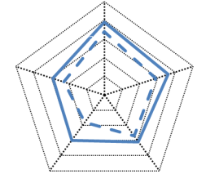
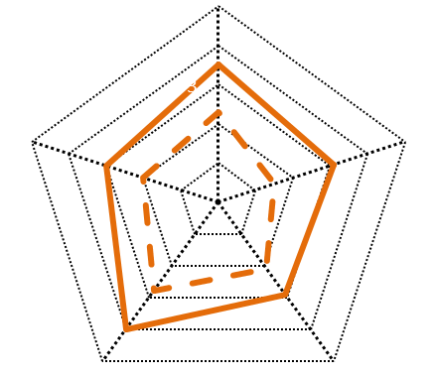
２８/３０
２９.効果の確認２
‘18.7.10
辻 芦木
明るく働きがいのある職場
レベル把握表
チームワーク
５
５
Ａゾーン
４
明るく働きがいのある職場
３
Ｂゾーン
２
４
Ｃゾーン
向上心
１
連携
前回
今回
０
Ｄゾーン
X=3.2
Y=3.3
平均３.２
３
向上
X=2.1
Y=2.6
サークル会合
５Ｓ
サークル会合
解説
・サークルレベル
２
サークルの能力
知識・技能
５
向上
４
１
３
サークル運営
５
ＱＣ手法
サークル運営
１
２
３
４
２
レベル
１
サークルの能力
０
前回
今回
平均３.３
モチベーション
アップ!!
改善能力
解析技能
白井
Ｃゾーンから脱却しサークルレベルの向上ができた
Notes:
サークルレベルも、“明るく働き甲斐のある職場”が 平均３．２
“サークル能力”が平均３．３となり、サークル会合、サークル運営を
向上させることができ、Ｂゾーンへとレベルアップ、モチベーションもアップし
Cゾーンから脱却しサークルレベルの向上ができました。

Slide 32
３０.標準化と管理の定着
２９/３０
‘18.7.16
鈴木 佐原
なぜ | 何を | いつ | どこで | 誰が | どうする
標準化 | 外観チェック 作業要領手順書 | ７月末 | 現場 | 班長 | 外観チェック 作業要領手順書改訂
 | リフタ荷受け台図面 | ７月末 | 現場 | 班長 | 新規作製
作業周知徹底 | 作業手順 安全ポイント 点検手順 | ７月末 | 現場 | 班長 | 作業要領手順書にて指導
維持 管理 | 専用台車・リフタの ネジの緩み | １/３Ｍ | 現場 | 作業者 | 定期点検チェックシート
解説
・標準化と管理の定着
Notes:
標準化として作業要領書を改訂、荷受台図面作成、
作業要手順書をもとに作業指導を行い周知徹底を行います。
又、3か月に一回台車とリフタの点検を行い維持管理をしています。

Slide 33
３１.反省と今後の進め方
３０/３０
‘18.7.26
毛利 瀧元
Ｐ | ステップ | 良かった点 | 反省点 | 今後の進め方
 | テーマ選定 | 問題点を正確に把握できた | 意見を出せない人がいた | 意見を出しやすい雰囲気をつくる
 | 現状把握 | 役割を自覚して取り組むことができた | 全員に理解してもらうのに時間がかかった | 定期的な勉強会の開催
 | 目標設定 | 自分達の思いに沿った目標を設定できた | ― | 次回もチャレンジできるような目標を設定する
Ｄ | 要因解析 検証 | 判りやすい要因検証ができた | 担当外メンバーの意見が少なかった | コミュニケーション強化を図り意見を出しやすくする
 | 対策立案 対策実施 | 役割分担でスピーディーな対策をとることができた | 自部署でできる対策しかできなかった | 関係部署を巻き込んだ活動を行い効率化を図る
Ｃ | 効果の確認 | みんなで協力し達成することができた | ― | 更なる成果を目指す
Ａ | 標準化と 管理の定着 | 手順を明確にすることができた | 周知徹底に時間が掛かった | 定期的に作業要領書の改定を行う
解説
・反省と今後の進め方
職場全体の改善を進め誰でも安全で楽に作業できる環境を作る
Notes:
良かった点は、目標設定において自分たちの思いに沿った目標を設定できたことと
安全と作業性にとことん拘り、みんなで協力し達成することが出来たことです。
反省点としては、活動を始めたころはコミュニケーション不足の為メンバー全員に
内容を理解してもらうのに時間が掛かってしまったがサークル会合を重ねるうち
皆、一丸となって活動を進めることができました。
今後は、定期的に勉強会を開催し、もっとＱＣツールを活用し効率化を図り、
職場全体の改善を進め誰でも安全で楽に作業できる環境にしていきます。

